Slide 1
CAHIER DES CHARGES
Thème : Acculturation du Pro
Approche globale de l’Assurance Professionnelle
Département Ingénierie de la formation et Méthodes de vente

Slide 2
1
PRÉSENTATION GÉNÉRALE
SOMMAIRE
2
PRÉSENTATION DE LA DIRECTION MÉTIER OU DU BÉNÉFICIAIRE
3
LA PRESTATION RECHERCHÉE
4
LA RÉPONSE AU CAHIER DES CHARGES
5
LES CRITÈRES DE PRÉ-SÉLECTION

Slide 3
PRÉSENTATION GÉNÉRALE
1
Natixis Assurances est le pôle Assurance de Natixis au service des réseaux du Groupe BPCE et de leurs clients. Natixis Assurances est une filiale de Natixis, la banque internationale de financement, de gestion, d’assurance et de services financiers du Groupe BPCE, 2e réseau bancaire et 3e bancassureur en France

Slide 4




Le Groupe BPCE
1.1
2
e groupe bancaire en France ⁽¹⁾
22.5 Md€
PNB (2)
3,4 Md€
Résultat net part du groupe ⁽²⁾
100 000
collaborateurs
8 000
agences
36
millions de clients
https://groupebpce.com/le-groupe/profil

Slide 5



Natixis en bref
1.2
NOTRE MARQUE DE FABRIQUE
Le sens du client
L’esprit d’entreprendre
L’agilité
L’ingéniosité
L’accompagnement dans la durée
“Big enough to deliver, small enough to care ”
CONCEPTEUR
DE SOLUTIONS FINANCIÈRES
Des métiers dédiés à vos projets :
Banque de Grande Clientèle
Épargne & Assurance
Services Financiers Spécialisés
ENTREPRISE
SOLIDE À TAILLE HUMAINE
ACTEUR DANS SON ENVIRONNEMENT
La RSE dans l’exercice de nos métiers :
Soutien de la transition énergétique
Solutions d’investissement responsable
1.4 Md€⁽¹⁾ Résultat net
8.7 Md€⁽¹⁾ PNB
Filiale cotée du Groupe BPCE, 2^{è} acteur bancaire en France ⁽²⁾
Chiffres au 31/12/2016
(1) pro forma et hors éléments exceptionnels (2) Cotée sur Euronext Paris / Parts de marché : 21,6 % de part de marché en épargne clientèle et 20,7 % en crédit clientèle (source : Banque de France T3-2016 - toutes clientèles non financières)

Slide 6




4 enjeux clés de transformation pour la Direction Métier Assurances pour les années à venir
1.3
4
ENJEUX CLÉS
Réinventer le modèle de relation producteurs / distributeurs tout en maintenant un haut degré de proximité avec les réseaux (« une direction métier agile, une offre, des réseaux »).
Garantir l’attractivité de l’offre par une expérience client et une qualité de service différenciantes par rapport aux concurrents.
Transformer par le digital pour améliorer la compétitivité sur l'ensemble de la chaîne de valeur et l'efficacité opérationnelle ("data innovation", selfcare”).
Exploiter toutes les synergies de développement avec les réseaux BPCE, les autres entités du Groupe BPCE et les métiers de Natixis.

Slide 7
PRÉSENTATION DE LA DIRECTION MÉTIER CONCERNÉE
2

Slide 8
Présentation générale du Département Métier concerné
2.1
Rattaché à la Direction Offre et Marketing, le Département Ingénierie de la formation et Méthodes de vente accompagne la montée en compétence des conseillers des Banques Populaires et des Caisses d’Epargne sur les offres d’assurance créées et animées par BPCE A : assurances Auto, MRH, 2 roues, santé, GAV, protection juridique ; à la fois sur le marché des particuliers et des professionnels et celle par BPCE IARD : Multirisque Pro et Auto des Professionnels pour le marché des professionnels.
Le Département Ingénierie de la formation et Méthodes de vente :
Organise la stratégie de formation commerciale et produit
Pilote des projets de formation (présentiels et distanciels) internalisés et/ou externalisés
Met en place des solutions de formation classiques et digital (mobile learning, vidéo learning, vidéo interactive, etc.)
Accompagne la montée en compétence des conseillers des réseaux en lien avec les besoins identifiés par l’animation commerciale des Caisses et des Banques
Crée les catalogues et les parcours de formation
Crée des contenus de formation (supports de formation, outils d’actions commerciales, vidéos, infographies, etc.)
Communique l’offre de formation auprès de BPCE et des Responsables Formation des Caisses et des Banques
Le Département Ingénierie de la formation et Méthodes de vente est actuellement composé de 3 collaborateurs, à Paris.

Slide 9
​ CAMPUS by NA MAP​
2.1
Une direction créée en avril 2020, structurée autour d’un département (expérience collaborateurs) et de deux pôles d’expertise (learning réseaux et learning collaborateurs), fonctionnant en mode Tribu afin de coordonner les travaux en fédérant les collaborateurs contributeurs appartenant à différentes directions de l’entreprise et du Groupe BPCE​
L’un des enjeux cruciaux pour Campus by NA MAP concernant les réseaux BP et CE : le DÉVELOPPEMENT ​et l’ANCRAGE ​des connaissances assurance ​des conseillers
Développer et ancrer les compétences et connaissances en assurance des conseillers bancaires pour vendre mieux (apprentissage continu)​
S’intégrer dans les stratégies de développement des compétences et des parcours existants de chacune des BP et des CE, en repartant de l’analyse de leurs besoins (vs des nôtres) et en prenant en compte leurs contraintes (temps disponible, articulation RH/développement, taille des équipes, budget, diversité des apprenants, profil d’apprentissage, étendue du territoire…)​
Proposer des formats d’apprentissages adaptés aux contraintes et exigences de leur activité (large catalogue de produits, temps commercial, valeur/chaleur ajoutée vis-à-vis du client…)​
Marketer une offre d’apprentissage simple, claire et cohérente,
S’appuyer sur la communauté des animateurs / formateurs / moniteurs pour démultiplier les connaissances auprès des DA et des conseillers (part, pro, GP)
Notre périmètre : Assurance vie, épargne, transmission de patrimoine, retraite, assurance décès, assurance dépendance et assurance des emprunteurs

Slide 10
LA PRESTATION RECHERCHÉE
3

Slide 11
Cadre général
3.1
Contexte :
Par le biais des distributeurs Caisses d’Epargne et Banques Populaires, Natixis Assurances (métier Vie et Non Vie) commercialise les produits d’assurance de biens (IARD Pro) et de personnes (Prévoyance, Homme-clé et Assurances Vie) destinés à la clientèle professionnelle.
Le Groupe a pour ambition d’accélérer son rôle de banquier assureur sur le marché pro (commerçants, artisans, TPE, professions libérales …).
D’autre part, l'assurance permet de protéger nos clients (biens et personnes) ainsi que les risques portés par nos établissements à travers le financement.
Pour les deux réseaux, l’assurance pro est un pilier de développement pour conquérir de nouvelles parts de marché, fidéliser la clientèle et générer du PNB et doit s'inscrire légitimement dans un complément de vente d’un produit bancaire.
Afin d’accompagner les conseillers de clientèle, nous souhaitons créer un dispositif de formation adapté.
Celui-ci s’effectuera en plusieurs lots.
Aujourd’hui, il existe des formations sur la connaissance produit et la démarche commerciale.
Notre volonté dans ce module d’acculturation, est de systématiser le réflexe chez le conseiller de proposer l’assurance selon les besoins définis dans le cadre d’une approche globale.
L’objectif étant d’accroître le nombre de vendeurs
Ce projet sera porté par les deux métiers de Natixis Assurance.

Slide 12
Présentation synthétique de la prestation recherchée
3.2
Objet de la prestation
Création d’outils d’acculturation pour l’assurance pro ayant pour objectifs de :
Comprendre les enjeux de couvrir les risques de la clientèle pro par de l’assurance de biens et de personnes
Identifier la complémentarité des offres (couverture globale)
Ancrer la vision systématique d’une approche globale (et ressusciter l’intérêt des conseillers pro et des directeurs d’agence​)
Formats envisagés
Vidéos, infographies, micro learning, quizz, …formats qui seront à terme insérer dans une mission globale sur notre outil de Mobile Learning Groupe B'digit (Teach On Mars)
Livrables attendus
Un module de Mobile Learning regroupant ​différents supports courts et ludiques qui pourront être utilisés en dehors de la “mission” (ateliers, reunion, etc…)

Slide 13
Présentation synthétique de la prestation recherchée
3.2
Cible de la formation​
​
Les conseillers professionnels et directeurs d’agence des 2 réseaux (BP et CE) qui :
​
- réalisent de la vente en face à face et/ou à distance​
- proposent de l’assurance à leur client en sus des produits bancaires courants​
- ont besoin de comprendre l’importance de proposer une solution globale assurance à leurs clients pro
​Certains maitrisent les offres mais pas la technique de vente et inversement .
​
​

Slide 14
Périmètre intervention
3.3
La prestation attendue est destinée à la fois aux collaborateurs des établissements Banque Populaire et Caisse d’Epargne.​
Nombre de Banques Populaires : 12 ​
Nombre de Caisses d’Epargne : 15​
Le nombre de collaborateurs sur le marché pro est d'environ 5 000 personnes pour les 2 réseaux.
La diffusion étant prévue par le biais de notre outil de mobile Learning Groupe, cette dernière donnée n’est pas structurante pour la réponse à ce cahier des charges.

Slide 15
Les contraintes externes et les exigences internes
3.5
Tous les livrables créés seront la propriété de BPCE A​.
Le prestataire s’engage à nous remettre l’ensemble des livrables : synopsis, supports, guide d’animation, scripts éventuels.
Ces livrables devront être modifiables si nécessaire après passage dans nos comités internes de validation.​
Les livrables devront être chartés au couleur de Natixis Assurances. Il pourra vous être demandé d’y apposer les logos des établissements BP et CE.​
Le prestataire devra s’inscrire dans le calendrier du projet et participer à des ateliers de conception avec le métier.​
Le prestataire devra respecter la réglementation en vigueur, notamment concernant la protection des données personnelles (RGPD)​.
Le prestataire ne pourra pas sous-traiter tout ou partie de la prestation sans validation de Natixis Assurances métier non vie​.
A toutes fins utiles, il est rappelé que le présent dossier, ses annexes et toute information, quel qu’en soit le support, communiqués au prestataire ou auxquels celui-ci pourrait avoir accès à l’occasion de cette consultation et de la mission, sont STRICTEMENT confidentiels et ne pourront être utilisées à d’autres fins qu’à la formulation d’une réponse à la présente consultation, sauf accord préalable et écrit de Natixis Assurances
A l’issue de le consultation, l’obligation de confidentialité demeure : aucun renseignement ne pourra être divulgué à des tiers

Slide 16
Macro planning du cahier des charges​
3.6
Date d’envoi du cahier des charges : 28 Avril 2021
Date limite d’envoi des questions afférentes au cahier des charges : 5 Mai​ 2021
Date limite de réponses aux questions afférentes au cahier des charges : dans les 3 jours suivants l’envoi des questions​
Date limite de réponse au cahier des charges : 10 mai 2021
Proposition de soutenance : 11 Mai 2021
Décision et information des soumissionnaires : à partir du 12 Mai 2021

Slide 17
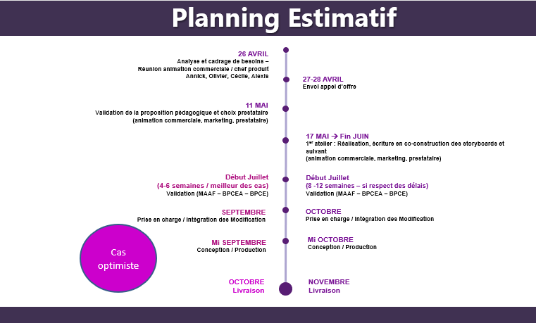
Planning Projet
3,6
Planning estimatif tenant compte de nos process de validation, à rediscuter avec vos propositions. Livraison idéale attendue rentrée 2021.

Slide 18
Contacts Natixis Assurances
3.7
Charlotte BORREIL
Chef de projet Formation Commerciale
Tél : +33 1 58 55 05 83
E-Mail : charlotte.borreil@natixis.com
Valérie SOMMET-PAGES
Product owner learning réseaux
Direction Campus – learning & expérience collaborateur
M : +33 6 48 58 88 29
valerie.pages@natixis.com
NATIXIS ASSURANCES
88, avenue de France / 59 avenue Pierre Mendès France – 75013 Paris
75013 Paris - France
www.assurances.natixis.com
Valérie AURE
Responsable Ingénierie Pédagogique et méthodes de vente
Tel : 01 58 55 57 42
Portable : 06 35 66 17 97
E-Mail : valerie.aure@natixis.com

Slide 19
CADRE DE RÉPONSE
4
Un formalisme est imposé afin de faciliter l’analyse des réponses

Slide 20
Présentation générale du Prestataire
4.1

Slide 21
Carte d’identité du Prestataire (1/2)
4.2
SOCIETE
ADRESSE
SIRET
IDENTITE
Date de Création :
Forme Juridique :
Capital :
Registre du Commerce :
Ville :
Dirigeant(s) :
Filiales (si partagées, préciser avec quelle entité)
Présence à l'internationnal ? (Citer les pays)
Sites Internet :
ACTIVITE
Objet social :
Type d'activités
ACTIONNARIAT
Appartenance à un groupe
Actionnaires

Slide 22
Carte d’identité du Prestataire (2/2)
4.2
ELEMENTS FINANCIERS M€
 | 2015 | 2016 | 2017
Chiffre d'affaires :
Résultat d'exploitation :
Résultat net :
Nombre de missions, dossiers/an
RESSOURCES HUMAINES
 | 2015 | 2016 | 2017
Effectifs
Dont ressources fonctionnelles
Dont ressources opérationnelles
REFERENCES
Préciser les prestations réalisées au sein du Groupe BPCE si existantes
Les références détaillées de l’entreprise (monde de l’assurance, et autres)

Slide 23
La réponse au cahier des charges
4.3
La réponse au cahier des charges devra comprendre :
La présentation du marché sur lequel agit le prestataire
La compréhension du besoin
La proposition d’intervention détaillée (les phases, les profils et l’organisation associés, le détail de la méthodologie proposée, le calendrier détaillé et les livrables)
Les autres scenarii possibles si cela s’avère pertinent
En cas de sous-traitance/cotraitance par le prestataire, préciser l’ensemble des modalités associées
Les atouts et les points forts de la proposition
La présentation des conditions financières
Les coordonnées des interlocuteurs, pilotes de la prestation
Un extrait KBIS

Slide 24
LES CRITÈRES DE PRÉ-SÉLECTION
5
Natixis Assurances s’inscrit dans la démarche achats du groupe BPCE

Slide 25
Les critères de pré-sélection
5.1
D’une manière générale :
Capacité du prestataire à répondre à l’ensemble des besoins exprimés
Qualité de l’offre, clarté, organisation…
Complétude de la réponse
Prise en compte des contraintes et exigences indiquées
Facilité de mise en œuvre de la solution
Conditions financières et commerciales
Solidité financière du prestataire
Adhésion à la Charte Achats Responsables (cf. annexes) et réponse aux trois piliers de la stratégie Achats (Digital, Economie Locale, RSE)
Références clients et documents administratifs fournis
Les critères ne sont pas donnés par ordre d’importance.
Natixis Assurances demeurera attentif dans le choix des prestataires quant au risque de dépendance économique.

Slide 26
ANNEXE
LES PILLIERS DE LA POLITIQUE ACHATS GROUPE
LA CHARTE ACHATS RESPONSABLES

Slide 27
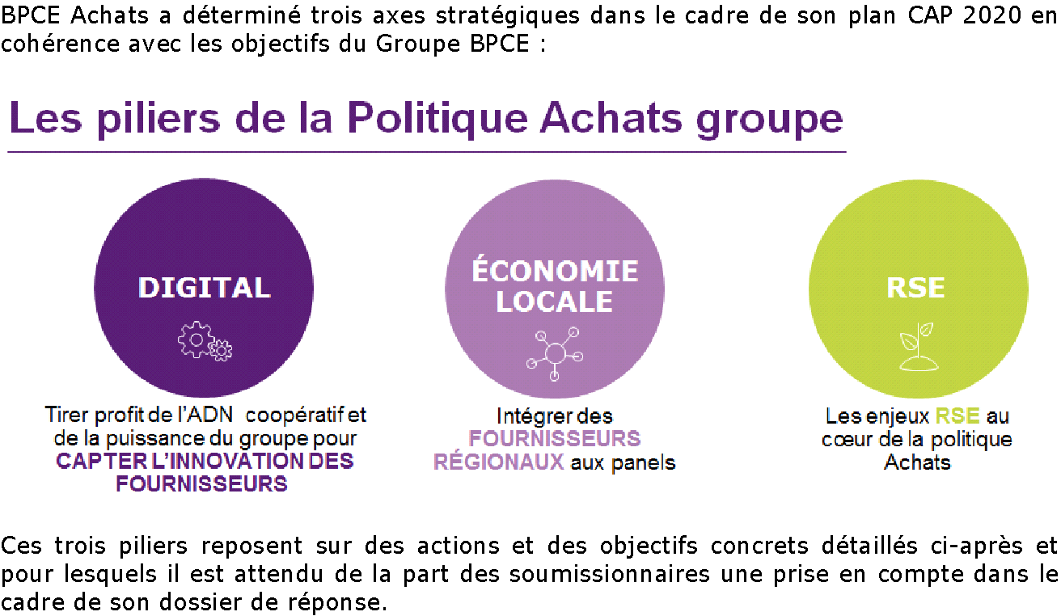
PARTAGE DES ENGAGEMENTS DU GROUPE BPCE

Slide 28
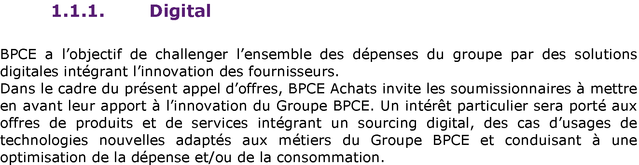
PARTAGE DES ENGAGEMENTS DU GROUPE BPCE
1

Slide 29


PARTAGE DES ENGAGEMENTS DU GROUPE BPCE
2

Slide 30



PARTAGE DES ENGAGEMENTS DU GROUPE BPCE
2

Slide 31

PARTAGE DES ENGAGEMENTS DU GROUPE BPCE
3

Slide 32
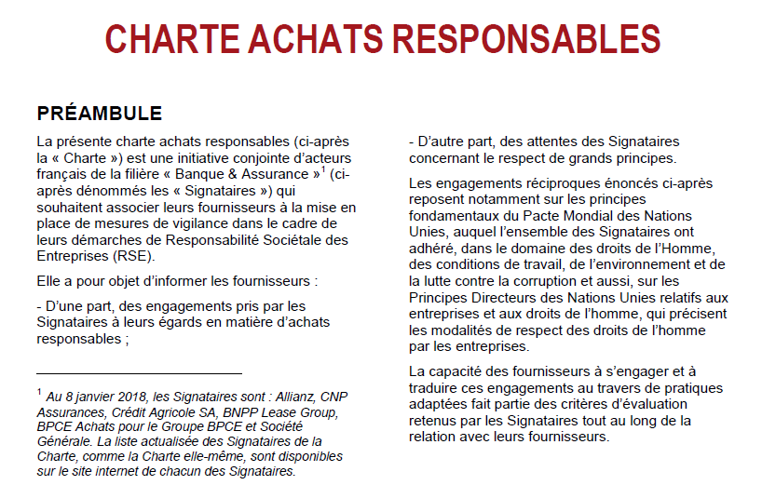

Slide 33
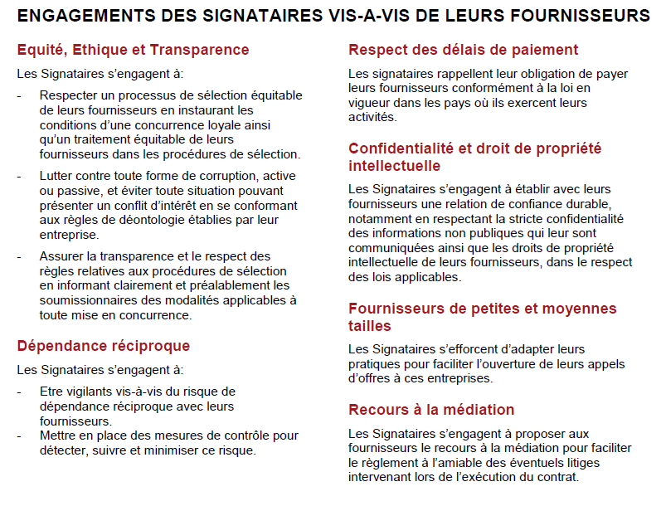

Slide 34
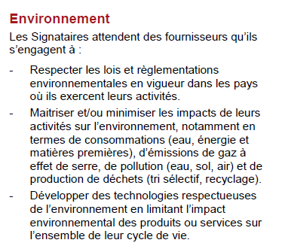
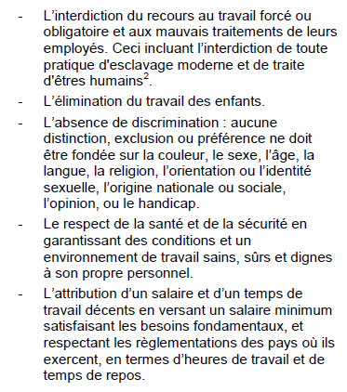




Slide 35
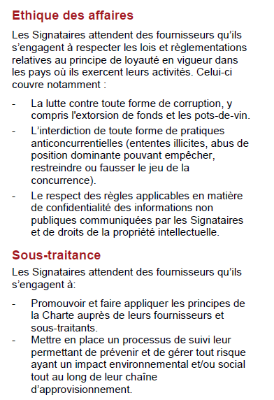
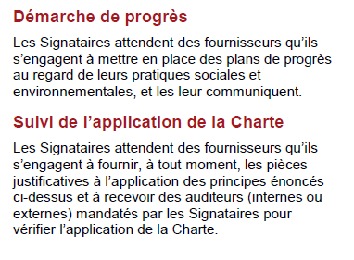

Slide 36
